Slide 1

재무 오피니언 분석 서비스
2022. 12. 14.
인공지능융합실습 프로젝트 최종 발표
Finalyst | 기업 재무 이슈 분석 서비스
강재현, 고종성, 김주연, 김한빈, 이수민

Slide 2
CONTENTS
1
Background
2
Business Modeling
3
Product – Phase 1
4
Modeling & Prototype

Slide 3



Project Background
리서치 & 서류작업 간소화
리서치와 서류작업 간소화 니즈
금융권 종사자들이 가장 많이 시간을 쓰는 업무는 리서치와 서류작업이다
1. 기업 리서치
2. PPT/보고서 작성
3. 발표

Slide 4
Project Background
금융정보에 대한 수요 공급의 간극
리서치와 서류작업 간소화 니즈
금융권 종사자들이 가장 많이 시간을 쓰는 업무는 리서치와 서류작업이다
정보의 증대에 비해 부족한 애널리스트 수
증가하는 상장회사 수 및 시장규모
금융투자협회 기준 60개 증권사 1,051명의 애널리스트 (’22.12.11 기준)
금융환경의 변화(HTS, MTS)로 리서치의 수익성 악화 (비용부서화)
수익성 악화로 인한 인력감축 → 업무과중
비용절감 및 효율성 제고과정 필요

Slide 5
Project Background
금융정보에 대한 수요 공급의 간극
리서치와 서류작업 간소화 니즈
금융권 종사자들이 가장 많이 시간을 쓰는 업무는 리서치와 서류작업이다
증가하는 상장회사 수 및 시장규모
금융투자협회 기준 60개 증권사 1,051명의 애널리스트 (’22.12.11 기준)
금융환경의 변화(HTS, MTS)로 리서치의 수익성 악화 (비용부서화)
수익성 악화로 인한 인력감축 → 업무과중
비용절감 및 효율성 제고과정 필요
성장하는 금융AI시장
금융 리서치 AI로 자동화할 수 있지 않을까?
Finalyst

Slide 6
CONTENTS
1
Background
2
Business Modeling
3
Product – Phase 1
4
Modeling & Prototype

Slide 7
Business Modeling
QAAS – Query as a Service
QaaS (Query as a Service)
질문에 대한 답을 주는 것을 서비스화하자
솔루션 구독 서비스
1. 시장 정보 질문
2. 업무 자동화 질문
기업 리서치
공개 정보 기반
보고서
투자 의견서 작성
(Flow Maker)
PPT Maker
(시각화 / Design)
Phases for
Finalyst
Phase 1
Phase 2
Phase 3
Phase 4
Product Launching 목적
소비자 반응 확인
→ 현재 작업 지점
Product 고도화
Target MAU 증대
기업 내부 데이터 확보 (제휴)
제휴 기업 확대
기업 내부 데이터 확보 가속화
Revenue 확보 시작
QaaS서비스 기반 완성
기업 내부 데이터 플랫폼
Revenue 증대

Slide 8
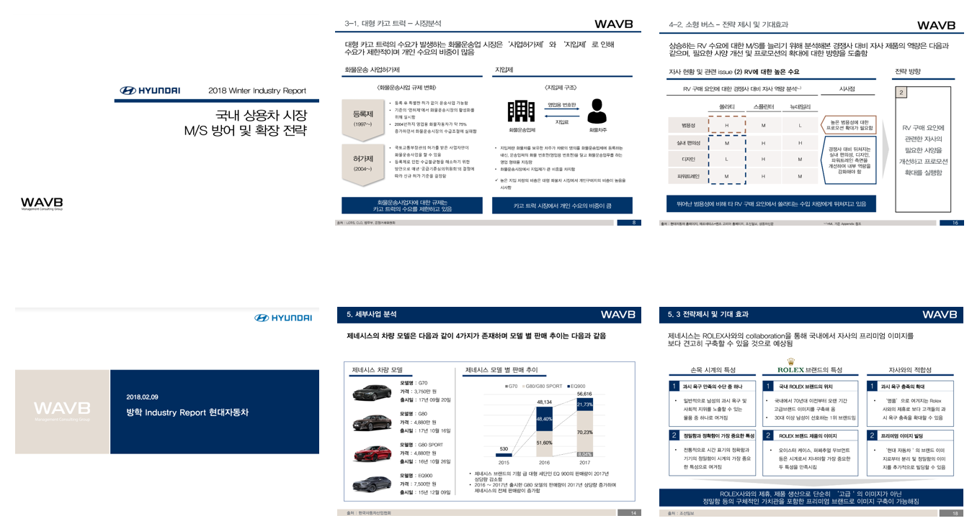
Business Modeling
Business Aim
Business Aim – 기업 내부 데이터 확보
전문가들의 의견 사항을 데이터화
정보의 증대에 비해 부족한 애널리스트 수
금융권/컨설팅: 피피티 형태 보고서 많음
기업에 대한 투자 의견, 이슈 해석 정보 多
Due Diligence가 종료되면 공개 가능
작성 시 시간 소요 多, but 재활용 잘 안됨
비정형 형태이기 때문에 DB화도 어려움
DT도 잘 안되어 있으며 진입장벽 높음

Slide 9
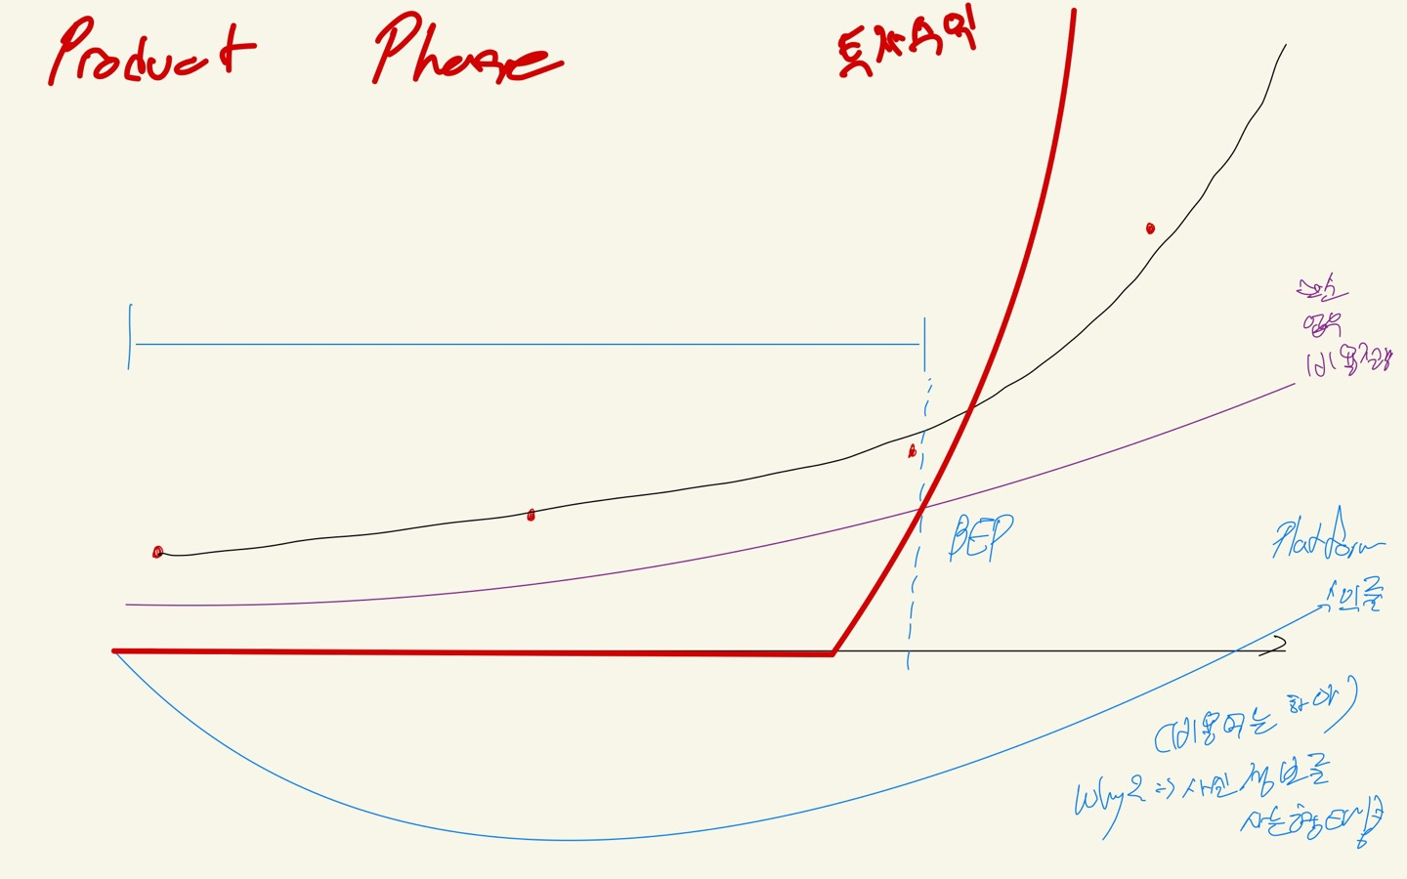
Business Modeling
Business Aim
Business Aim – 기업 내부 데이터 확보
전문가들의 의견 사항을 데이터화
Revenue Earning References
혁신의 숲:
(seed StartUp)
BM: 제휴 / Fund / 엑셀러레이팅
TheVC
BM: Premium 구독
FnGuide
BM: Premium 구독

Slide 10
Business Modeling
Business Aim
Business Aim – 기업 내부 데이터 확보
전문가들의 의견 사항을 데이터화
Aim - Product Maker
Aim - Users
전문가 금융 정보 활용 데이터 수집
리서치 / 업무 간편화
투자 / 경영 활용
Start-Up: Seed 투자 & 액셀러레이팅
중소기업: 저평가 기업 운영
상장사: 주식 투자 & M&A
영업 이익 (구독료 / 제휴 수수료)
리서치 / 업무 간편화 (사용성 강화)
리서치
자료정리
의견 정리
PPT 작성

Slide 11
CONTENTS
1
Background
2
Business Modeling
3
Product – Phase 1
4
Modeling & Prototype

Slide 12
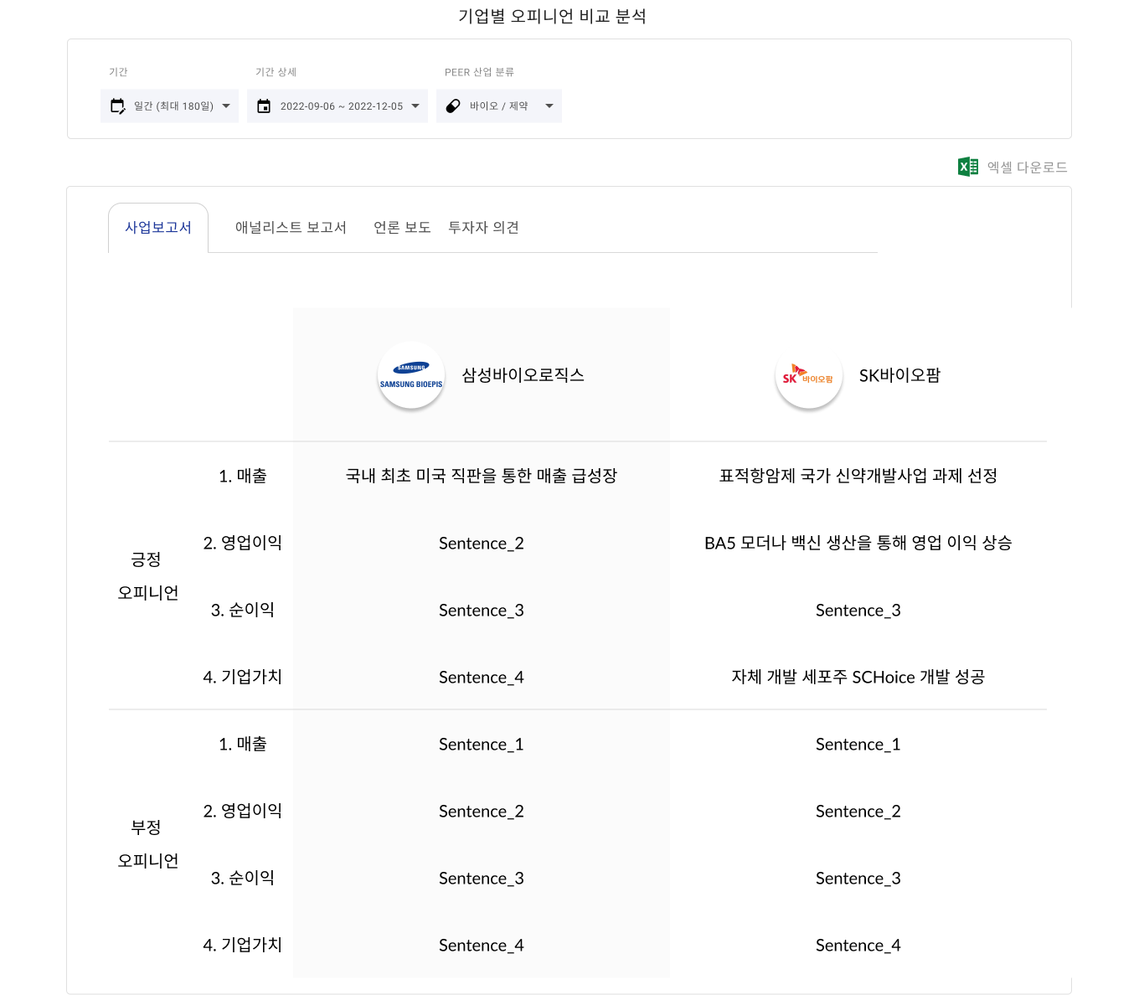
Product Modeling
결과물 형태
Phase 1 - 대상 기업 Issue 오피니언 정리
기업 이슈에 대해 의미 있는 정보를 선별해주자
PEER 산업군을 고려한 기업별 이슈 비교
리서치 기간 설정
PEER 선정
기업별 항목에 대한 이해관계자별 의견 정리
기업 자체 의견
애널리스트 의견
언론 의견
투자자 의견
긍정 Issue / 부정 Issue에 따른 비교

Slide 13
Product Modeling
결과물 형태
Phase 1 - 대상 기업 Issue 오피니언 정리
기업 이슈에 대해 의미 있는 정보를 선별해주자
PEER 산업군을 고려한 기업별 이슈 비교
왜 이런 방식 사용하지?
리서치 기간 설정
PEER 선정
기업별 항목에 대한 이해관계자별 의견 정리
기업 자체 의견
애널리스트 의견
언론 의견
투자자 의견
긍정 Issue / 부정 Issue에 따른 비교

Slide 14
Product Modeling
Research Problem
기업 리서치 Problem – 무엇이 중요한지 알기 어렵다
금융시장 정보의 특징
금융 정보의 특징
금융 정보 활용 핵심
결론
다양한 분야의 수많은 기업들
각 사업분야별 이슈의 다양성
사업보고서 등 공시자료의 해석이 어려움
급변하는 시장상황, 그에 따른 방대한 양의 정보 (뉴스, 애널리스트 리포트 등)
빠른 의사결정
적절한 기업선정(비교정보)
중요한 이슈의 판단
수익성
Peer그룹에 대한 비교정보도 제공해야 함
특정 기업 정보 중 무엇이 중요한지 판단해야 함
중요 정보 중 기업에게 호재인지 악재인지 판단 필요
의사결정과정을 간소화 필요

Slide 15


Product Modeling
Goal
금융 정보 확보를 용이하게 해주자
기업 이슈에 대해 의미 있는 정보를 선별해주자
활성화 목표지점
Analyst Cycle
정보 확보
정보생산
Analyst
일반인 Cycle
정보 확보
주식거래 행위
일반인

Slide 16
Product Modeling
Product Funnel
Finalyst (Finance + Analyst)
복잡하고 방대한 양의 금융정보를 간편하게 처리
기업명 입력
대상기업 및
Peer 정보 확보
Data 요약 정리
분류별
오피니언 출력
Phase1 - Funnel
Finalyst
정보 수집
모델
키워드 출력 (단일기업)
기업의 공시정보(연내)
네이버 뉴스(최근 3개월)
애널리스트 보고서
종목토론방 반응
Kor – FinBERT
440,067개의 뉴스기사
11,237개의 리포트
총 6,379,315개의 문장으로
pre-trained
Fine tuning
4,827개의 긍정 / 부정 dataset 사용
 | 긍정 | 부정
공시정보
뉴스
보고서
종목토론방

Slide 17
CONTENTS
1
Background
2
Business Modeling
3
Product – Phase 1
4
Modeling & Prototype

Slide 18
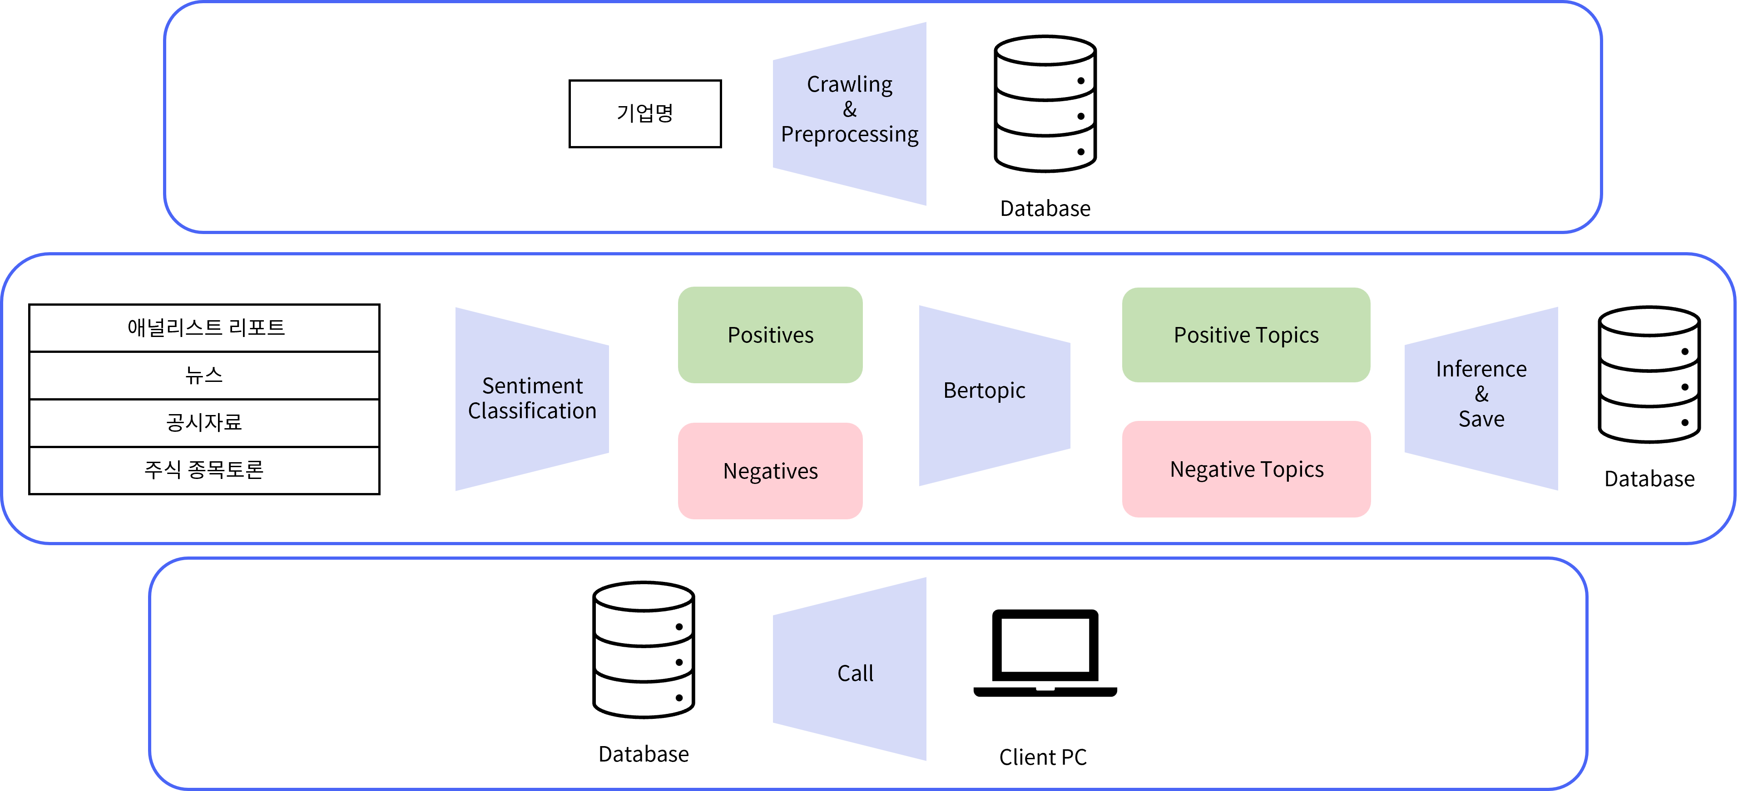
Modeling
Model Pipeline
Model Pipeline
Flow
Phase1 Crawling
Phase2
Modeling
Phase3 Product
Notes:
실제 코드 slide 및 모델설명 간략히 (accuracy 정도)

Slide 19
Modeling
Data Crawling
Data Crawling and Preprocessing
Data Crawling
 | 사업보고서 | 애널리스트 보고서 | 언론 브리핑 | 투자자 의견
Source | DART 정기보고서 | 한경 컨센서스 애널리스트 보고서 | 네이버 뉴스 제목 및 본문 요약 | 네이버 주식 종목토론방
Method | OpenDartReader API | Pdfminer3 API | BeautifulSoup API random_user_agent API | BeautifulSoup API random_user_agent API
Period | 2021.12. ~ 2022.09. (2021.12 사업보고서 2022.03 분기보고서 2022.06 반기보고서 2022.09 분기보고서) | 2021.12.11. ~ 2022.12.11. (사이트 내 업로드 날짜 기준 ) | 2021.12.11. ~ 2022.12.11. (뉴스 업로드 날짜 기준 ) | 2021.12.11. ~ 2022.12.11. (댓글 등록 날짜 기준 )
Sentence Split | ’다.’ 기준으로 분리 | ’다.’ 기준으로 분리 | 제목, 본문 요약문을 각각 한 문장으로 취급 | 댓글 하나를 한 문장으로 취급
Notes:
실제 코드 slide (Crawling and 전처리 방법론 간략히)

Slide 20
Modeling
Data Crawling
Data Crawling and Preprocessing
Data Crawling Examples
사업보고서 | “당사는 업계 평균대비 배 향상된 세포 생존력과 개선된 증식력을 보여주는 자체 개발 세포주 에스초이스SCHOice 개발에 성공하였고 개발 단계별로 표준화된 프로세스를 통해 개발기간을 혁신적으로 단축시킨 위탁 개발 플랫폼 에스셀러레이트SCellerate를 런칭하였습니다.” “삼성바이오로직스는 바이오의약품을 위탁생산하는 CMO 사업 세포주개발 공정 제형 분석법 세포주 개발초기 임상까지 개발서비스를 제공하는 CDO사업 바이오시밀러 개발 상업화에 중점을 두고 사업을 영위 중입니다.”
애널리스트 리포트 | “국내 바이오 회사 최초로 미국 직판을 위해 선제적으로 투자를 했기 영업망을 다지는 시기가 지나면 비용의 안정화와 처방수의 J커브를 기대해볼 수 있다”
언론 브리핑 | ”BA5 모더나 백신 긴급사용승인 삼성바이오로직스 생산” ”SK바이오팜 표적항암제 국가신약개발사업 과제 선정” ”SK바이오팜 세노바메이트 엔도그룹에 기술수출캐나다서 상업화”
투자자 의견 | “미국에서 희귀의약품으로 지정했으면 상한번 쳐야지” „SK바이오팜 항암 신약 국가신약개발사업 과제 선정” “단일가 6만원대 실화냐”
Notes:
실제 코드 slide (Crawling and 전처리 방법론 간략히)

Slide 21
Modeling
Data Preprocessing
Data Crawling and Preprocessing
Preprocessing
전처리 필요성
POS Tagging Based Preprocessing
(konlpy OKT Tokenizer)
투자자 의견 등에는 은어, 속어 등 다수 포함
다른 소스에서도 무의미한 패턴 다수 존재
6글자 이상의 ‘Number’ tagged token 제거
‘Verb’ tagged token 없는 데이터 제거
‘Puctuation’, ‘Number’, ‘Alpha’ tagged token 로만 이루어진 데이터 제거
4,000자 이상 데이터 제거
Text Preprocessing
불용어 제거
특수문자 제거
공백 제거
Notes:
실제 코드 slide (Crawling and 전처리 방법론 간략히)

Slide 22
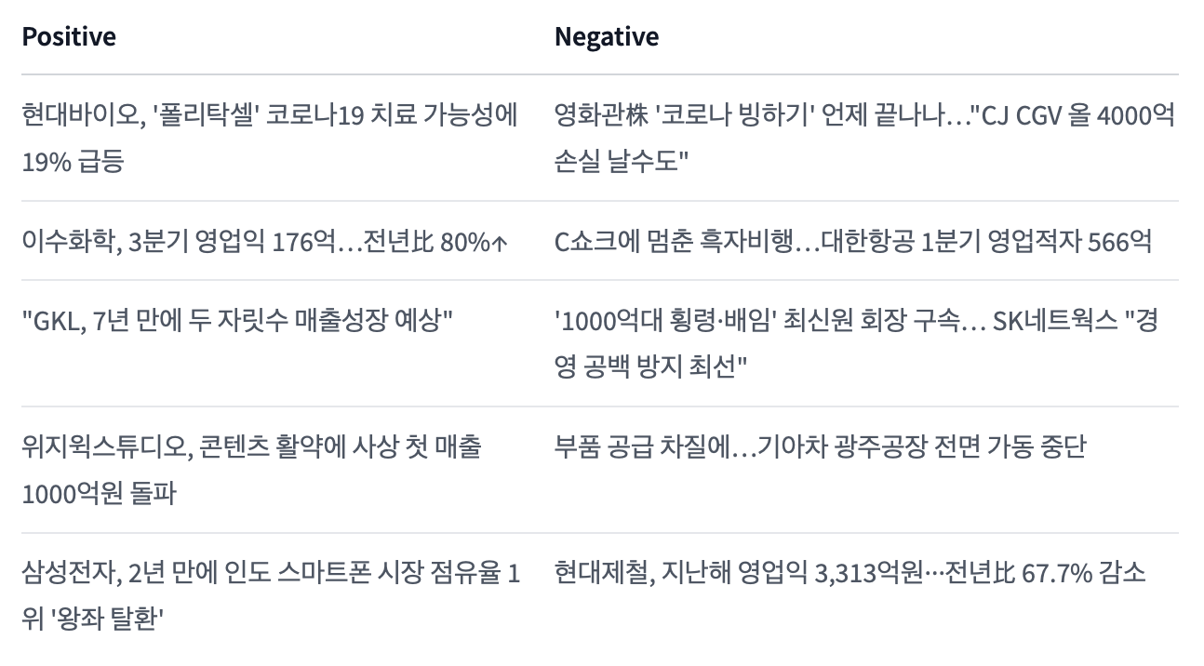
Modeling
Model – Fin-BERT
Model Pipeline
Fin-BERT
Fin-BERT 특징
문장의 긍/부정 판단
금융 관련 어휘에 특화
높은 확장성 (by finetuning)
Notes:
실제 코드 slide 및 모델설명 간략히 (accuracy 정도)

Slide 23
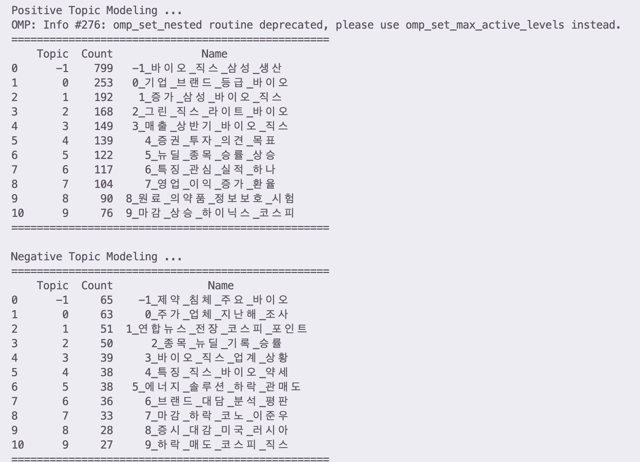
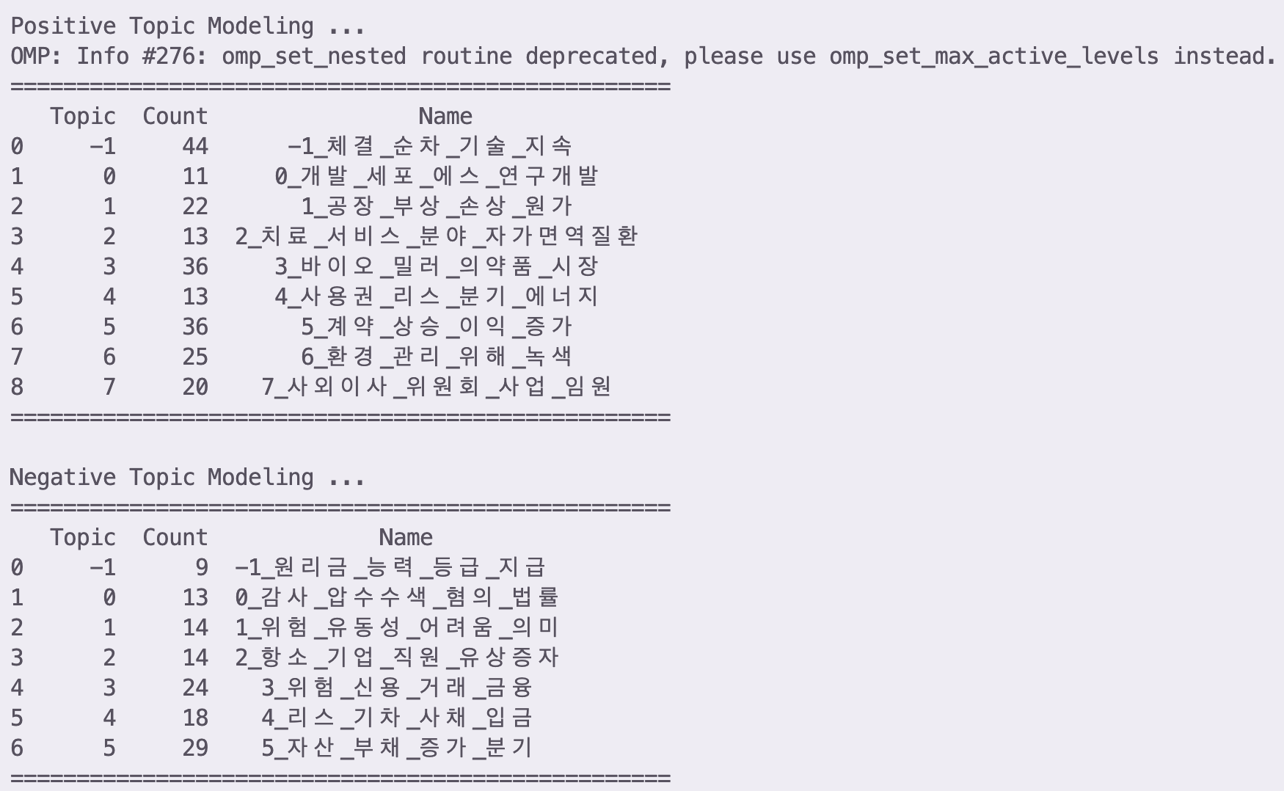
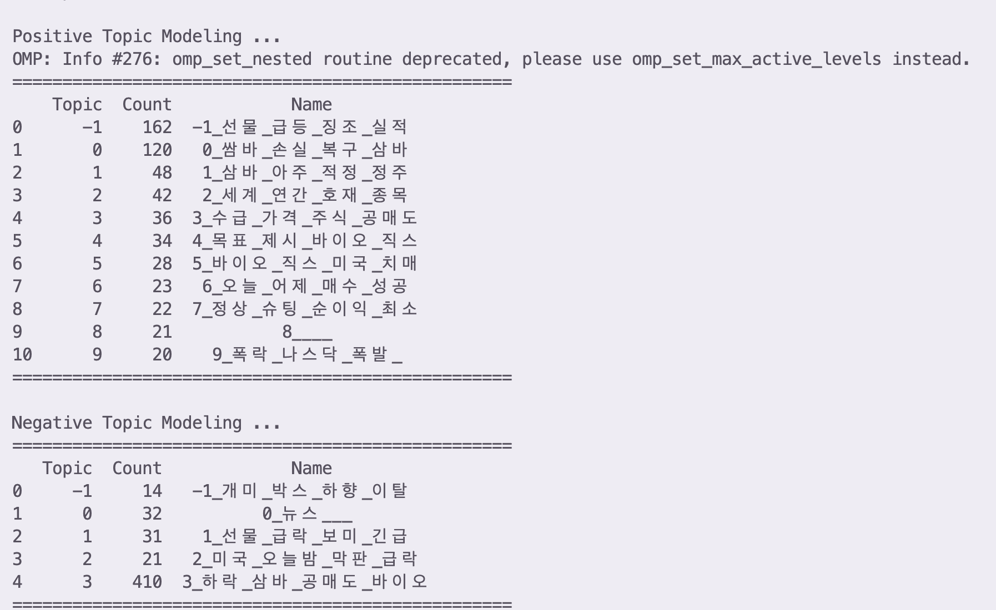
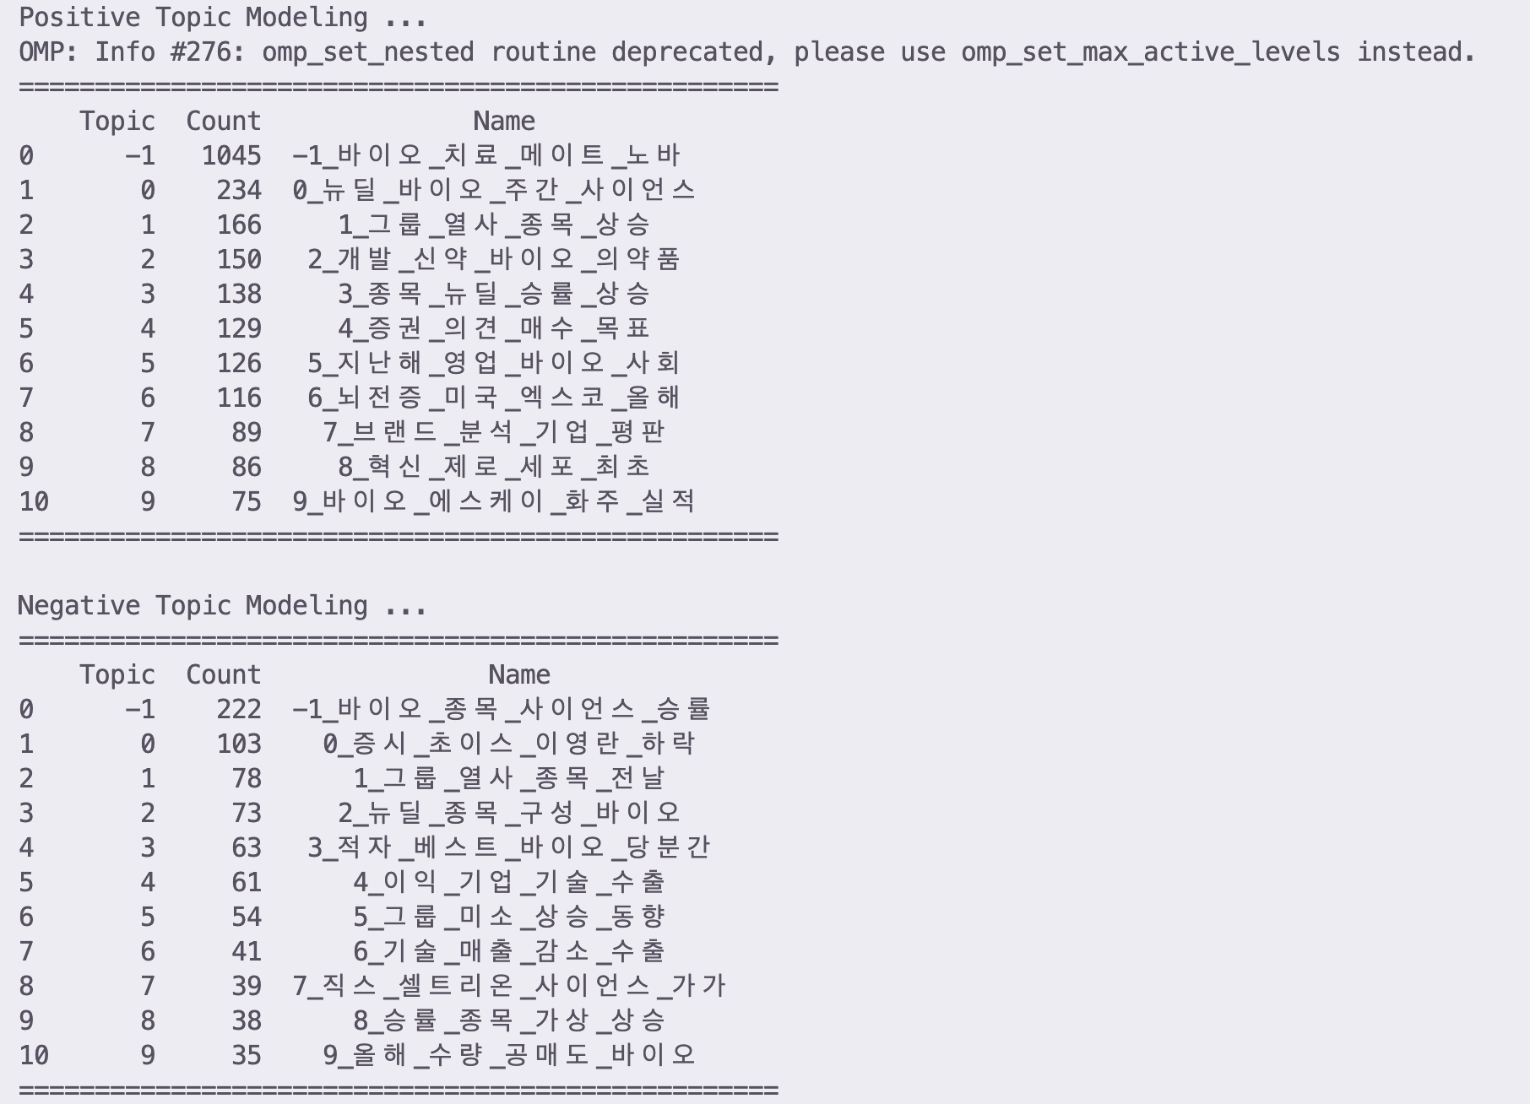
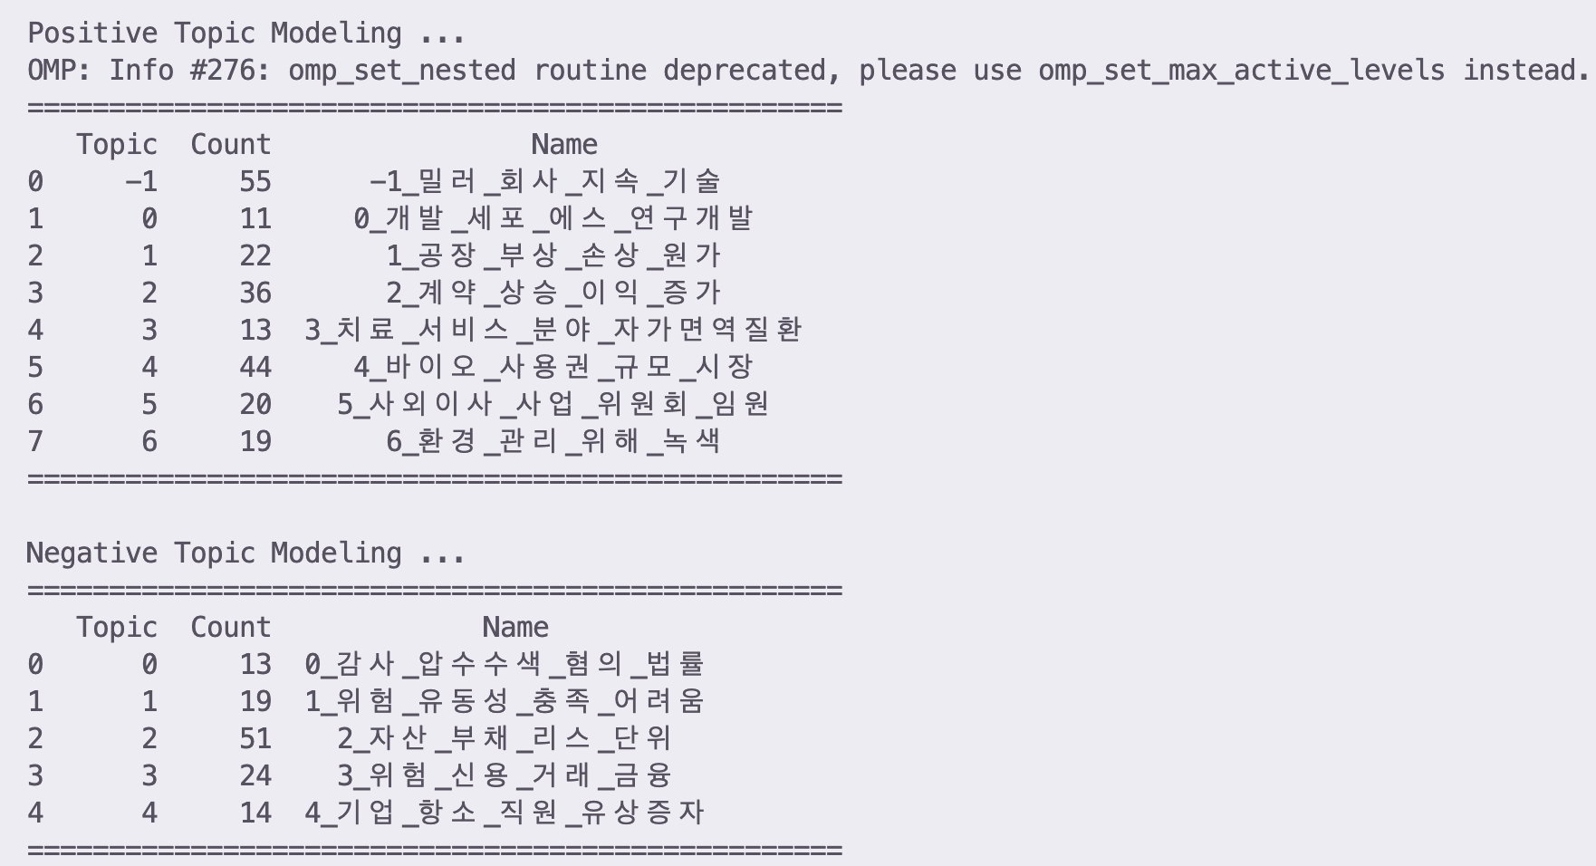
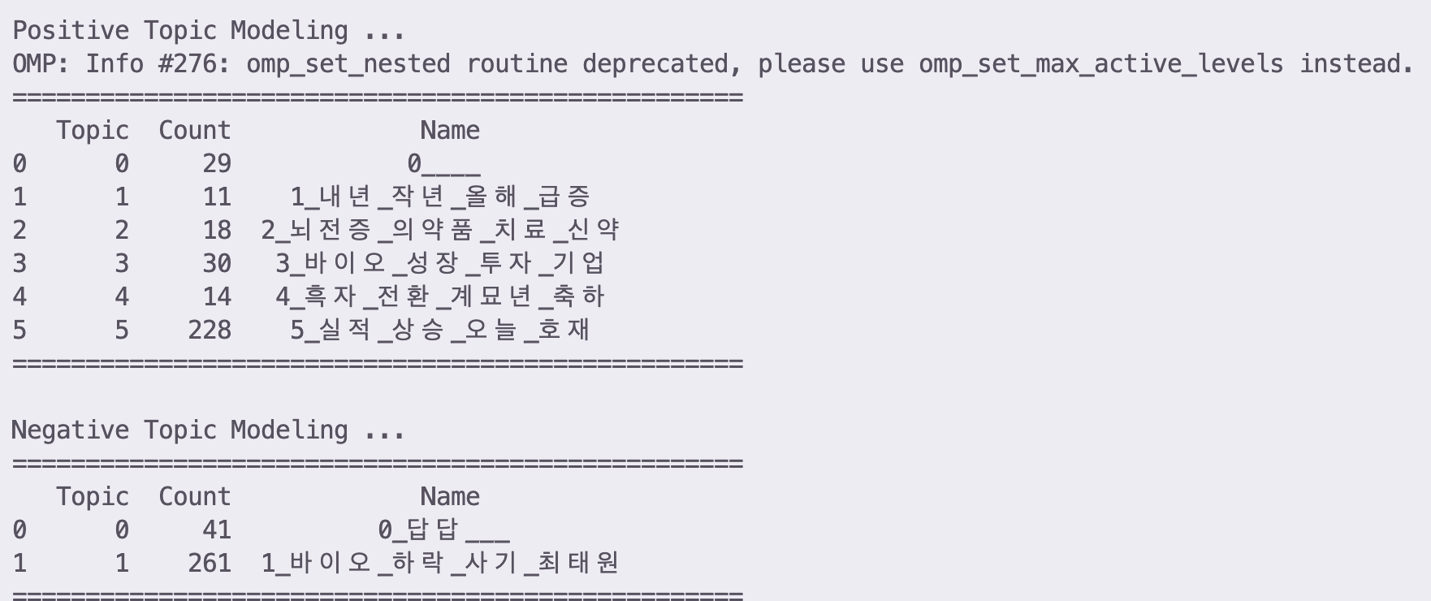
Modeling
Model - BERTopic
Model Pipeline
BERTopic Examples
공시자료
뉴스정보
종목토론방
삼성
바이오
SK
바이오
Notes:
실제 코드 slide 및 모델설명 간략히 (accuracy 정도)

Slide 24
Modeling
Data Management
Service Details
데이터 관리 및 구성
DB : db.sqlite3 사용
Crawling, Inference가 오래 걸림 → DB에 데이터 저장 후, 요청이 들어오면 출력
DB에 저장되는 기업 → KOSPI 상장사 (Heavy)
저장되지 않는 경우 (상장사가 아닌 경우) → 적은 데이터 규모 → 상대적으로 적은 시간으로 출력 가능
Crawling Data 일별 수집 00시 기준
최종 크롤링 위치 이후부터 업데이트
누적해서 커지는 규모의 DB관리 대책 필요
모델 경량화 방식 고민 필요
Heavy
Light
서비스 요청 시
Crawling
Crawling
Inference
Inference
Database
서비스 요청 시
Output
Notes:
어디부터 어디까지의 기업을 대상으로 할 것인가? → 상장사

Slide 25
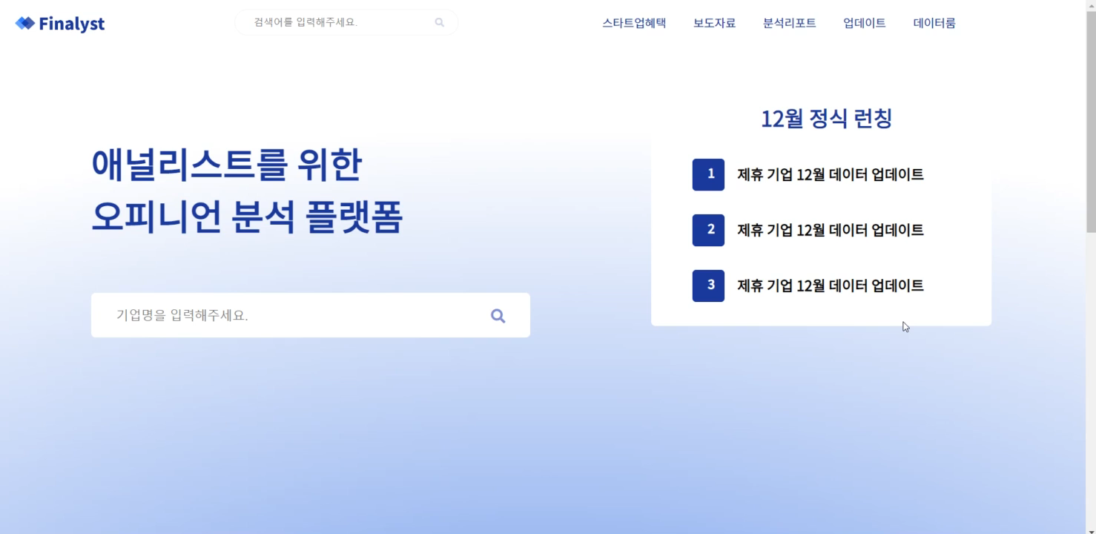
Prototype
Prototype
Notes:
제품 시연한 프론트 디자인 보여주면 좋을 것 같음

Slide 26
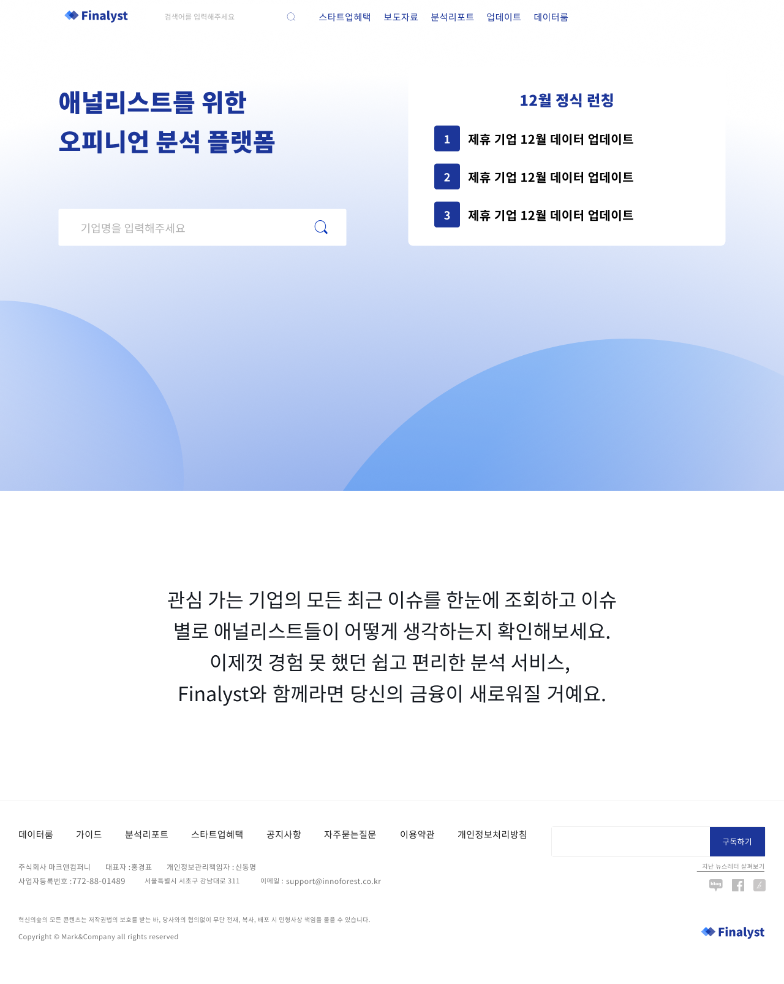
Prototype
Prototype
Open Service
기업에 대한 이슈를 Topic화해서 제공 2. Topic의 긍정, 부정 여부 제공 3. Peer와 비교 분석
Notes:
제품 시연한 프론트 디자인 보여주면 좋을 것 같음

Slide 27
Thank You!
2022. 12..14.
인공지능융합실습 프로젝트 최종 발표
Finalyst | 기업 재무 이슈 분석 서비스
강재현, 고종성, 김주연, 김한빈, 이수민

Slide 28
Appendix
금융/컨설팅 데이터 - 장표
장표 데이터 – Flow & 의견
전문가들의 의견 사항을 데이터화

Slide 29
Appendix - Business Model
Considerations
Targets (Subscribe)
증권사 리서치 부서(애널리스트)
투자에 대해 어느 정도 관심이 있는 사람
금융 요약정보 텍스트를 바탕으로 주체적 이해가능자
References
Services For Subscribers
ETF 분석
1) ETF에 포함된 각 기업에 대한 이슈분석 & 공통이슈 제공
2) 각 기업에 대한 긍/부정 Prob 가중합 → ETF 평가
기업 및 각 Topic에 대한 긍정/부정 점수 제공
산업별 분석 제공
목적에 따른 비교군 제공양상 변화
ex) 유사 기업(기본옵션), 동일 Thema, 위험 Hedging 등
5. 비상장기업과 제휴를 통해 정보제공(유료플랜)
Notes:
Refer 1은 fnguide에서 제공하는 서비스 중 우리의 것과 유사한 서비스
Refer 2는 theVC에서 제공하는 서비스 → 구독모델에 따라 다른 층위의 정보 제공
Refer 3은 혁신의 숲에서 스타트업 관련 정보를 모으기 위해 실행하는 것
Refer 4는 Kodex에서 제공하는 ETF 관련 보고서
긍/부정 점수에 대해) FinBERT 모델 자체가 Sentiment 분석으로 긍/부정에 따른 투자를 위한 것
따라서, 긍/부정 판단의 근거가 된 점수를 제공하는 것도 유의미한 item이 될 수 있을지도?
1. 제휴 수수료
2. hedging/premium 포트폴리오 제공 subscribe
3. 비상장사 기업 등록 및 주식 거래
emd

Slide 30
Appendix - Business Model
Considerations
Why 주체적 이용자?
From 상장, To 비상장
기업정보를 ‘탐색’하는 시점에서 어느 정도 투자에 대해 관심
전문가의 경우 리서치 과정에서 이용할 수 있는 간편한 툴
일반인의 경우 복잡한 환경에서 ‘무엇부터 봐야’하는지 제공
From 상장
애널리스트 리포트는 공중을 대상으로 투자의견 제시
일반인 입장에서 주 투자대상은 상장기업임
초기 성장은 상장사 정보제공을 바탕으로
To 비상장
비상장기업/스타트업: 정보가 적음
정보를 직접 전달받는 과정이 중요
따라서, 제휴 등의 방법으로 정보 수집
정보에 대해 지불용의가 높은 대상에 한정해서만 공개
Why 구독모델?
금융정보는 그 자체로 가치를 지님
AI를 통해 다양한 기업에 대한 탐색을 돕기 위한 서비스 → 정보에 대한 접근권한을 주는 것이 효과적
국내 금융정보 제공은 대체로 구독모델을 통해 이루어짐 e x) FnGuide, 한경컨센서스 등
초기 시장진입을 위해서는 무료플랜이 필요
Notes:
Target선정의 이유와
구독모델로 시장에 내놓는 이유
뿐만 아니라, 상장회사에서 주된 서비스를 시작하여 비상장회사까지 아우르는 순차적인 진행 이유를 설명

Slide 31
Appendix - Expected Benefit
Considerations
Analyst Benefit
일반사용자 Benefit
Side Effect
증권사 리서치 부서를 대상
애널리스트 등 금융전문가의 노동생산성 증가
초기 프로세스 자동화를 통한 기회비용 절감
일반투자자 인식정보 제공, 이슈와 괴리 확인
금융정보 이해력 증진
정보를 바탕으로 합리적 투자 가능성
이슈/평가간 딜레이를 줄임 → 적절한 자원배분
다양한 기업에 대한 주가정보성 제고
주식매매 활성화 → 증권사 수수료 증가
Notes:
금융 애널리스트 노동생산성 증가 (Analyst)
애널리스트 → 각 분야 전문가. 따라서, 개별기업에 대한 키워드정도만 보고도 투자의견 가능
일반인의 금융에 대한 이용 가능한 정보 증가 (일반사용자)
기업 입장에서는 이슈에 대한 평가가 빠르게 이루어질 수 있음 → 적절한 자원배분 (side)
다양한 기업에 대한 주가정보성 제고 (주가와 실제가치 괴리 줄임) (side)

Slide 32
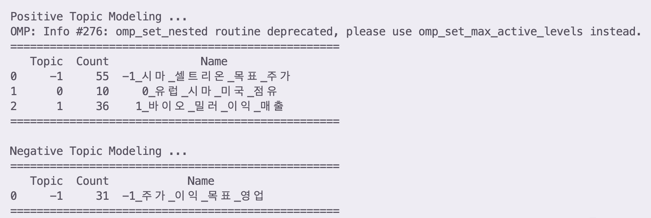
Appendix - Complementary
Considerations
Complementary
Legal Issues
Analyst Report의 저작권: 발행 증권사 소유 → 재생산에 대한 법률적 검토 필요
FnGuide 등에서 리포트와 그 요약 등을 제공하고 있음. 이와 관련하여, 해당 서비스와의 법리적 차이가 무엇일지 면밀한 검토가 필요함
Model
긍정/부정에 대한 분류 정확도는 높음
단어 인식에 대한 문제 ex) 셀트리온 램시마: ‘시마’로 인식
모델 경량화 방식 고민 필요
Notes:
보완점 관련 comment가 필요할지 생각해볼 필요가 있어 보임.

